Slide 1
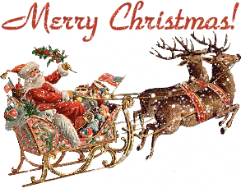
ENGLISH
PAST AND PRESENT

Slide 2
Componentes:
Melissa;
Eleonora;
Laura;
Claraelis;
Ana Beatriz Pequeno;
Ana Júlia.

Slide 3
The Christmas is celebrating in twenty-five on december, insn’t it? (O Natal é celebrado em 25 de dezembro, não é?)
Nine out of every 10 americans celebrate Christmas, don’t they? (9 a cada 10 americanos celebram o Natal, não é?)
Today Christmas is not the most important Christian holiday in fact, is it? (Hoje o Natal não é o mais importante feriado de fato, é?)

Slide 4
Since the 19th century, when americans began to celebrate Christmas in the way we thenk of today, didn’t they? (Desde o século 19 os americanos comemoram do jeito que conhecemos hoje, não é?)

